Slide 1
Виртуальная книжная выставка «Стояли, как солдаты, города-герои»

Slide 2
Город-герой Москва
Б 66 Битва за Москву [Текст] . - М. : [б. и.], 1966. - 624 с. - Б. ц.
«Битва за Москву» –книга о великом
сражении под стенами советской столицы, о первом крупном поражении
гитлеровских войск во Второй мировой войне.
9С27.1

Slide 3
Город-герой Ленинград
9С27 К 563 Ковальчук, В. М. Ленинград и Большая земля [Текст] : история Ладожской коммуникации блокированного Ленинграда в 1941-1943 гг. / В. М. Ковальчук. - Ленинград : [б. и.], 1975. - 328 с.

Slide 4
Город – герой Сталинград
9С27.1 М 801 Морозов, В. П. Исторический подвиг Сталинграда [Текст] / В. П. Морозов. - М. : [б. и.], 1982. - 174 с.
Книга представляет собой военно-исторический очерк
«о городе-герое на Волге, о ратном и трудовом подвиге
советских людей, защищавших его в годы Великой
Отечественной Войны и возродивших из пепла и руин
в послевоенное время». Особое внимание автор уделяет описанию Сталинградской битвы.

Slide 5
Город-герой Минск
9С27.1 Н 731 Новиков, И. Г. Минск - город герой [Текст] / И. Г. Новиков. - М. : [б. и.], 1986. - 157 с. : ил.
В книге И.Г. Новикова, активного участника Великой Отечественной войны, в популярной форме рассказывается о самоотверженной деятельности минских подпольщиков.

Slide 6
Город-герой Киев
9С27.1 М 82 Москаленко, А. З.
Киев [Текст] / А. З. Москаленко. - М. : [б. и.], 1978. - 190 с. Документальная повесть в письмах, дневниках и воспоминаниях участниках ист. эпопеи защиты и освобождения города в 1941-1943 гг.

Slide 7
Город-герой Мурманск
9С27.1 Д 217 Дащинский, С. Н. Мурманск - город-герой [Текст] / С. Н. Дащинский. - М. : [б. и.], 1986. - 63 с. - Б. ц. Советская Армия на фронтах Великой Отечественной войны 1941-1945 гг.
Мурманск в Великой Отечественной войне 1941-1945 гг.

Slide 8
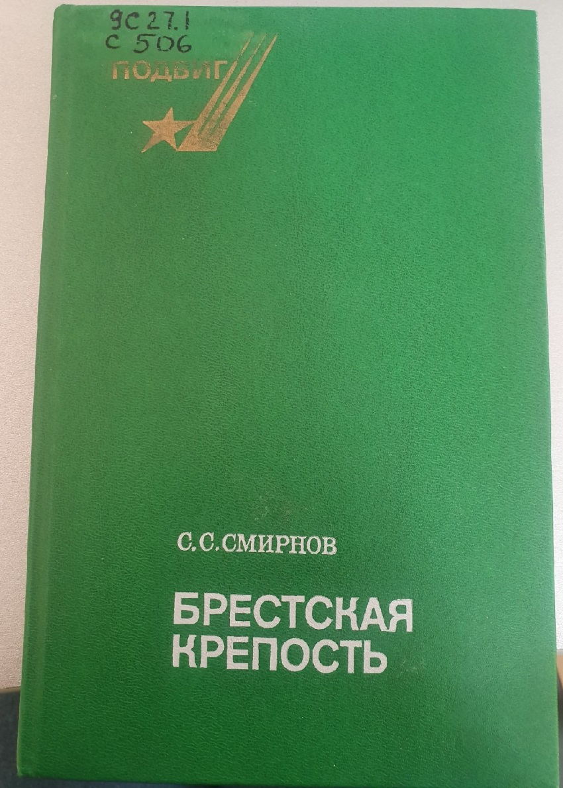
Город-герой Брест
9С27.1 С 506 Смирнов, С. С. Брестская крепость [Текст] / С.С. Смирнов. - М. : Сов. Россия, 1990. - 396 с. - (Подвиг). - ISBN 5-268-01013-1 : 1.90 р. В книге восстановлен волнующий, полный драматизма эпизод Великой Отечественной войны-защита Бресткой крепости рассказано о подвиге людей, которые, оказавшись отрезанными от внешнего мира, продолжали героическое сопротивление врагу.

Slide 9
Город-герой Смоленск
91(С1) Г 701 Город-герой Смоленск [Текст] : очерк-путеводитель / авт.-сост. Г. Т. Рябков. - М. : [б. и.], 1988. - 255 с. - Б. ц. В книге рассказывается о прошлом, настоящем и будущем города-героя Смоленска - крупного административного, индустриального и культурного центра страны, о его трудовых, боевых и революционных традициях, о его замечательных памятниках истории и культуры, о людях, прославивших нашу Родину ратными и трудовыми подвигами.

Slide 10
Город-герой Тула
9С27.1 Г 158 Галицан, А. С. Тула - город-герой [Текст] / А. С. Галицан, Д. З. Муриев. - Москва : Воениздат, 1981. - 159 с., 8 л. ил. - (Города-герои). - На пер. авт. не указаны В популярном военно-историческом очерке рассказывается об одном из старейших русских городов - Туле. Испокон веков город надежно выполнял роль южного форпоста Москвы. В драматические дни осени 1941 г. Тула вновь стала несокрушимым бастионом на пути фашистов.

Slide 11
Город герой Одесса
72С2 Г 701 Город-герой Одесса [Текст] . - М. : [б. и.], 1977. - 160 с. : ил. В книге рассматривается архитектура города-героя Одессы. Дается краткий обзор исторических памятников. Большое внимание уделяется современному строительству и перспективам развития города. Рассказывается о героических усилиях жителей города, возродивших его из руин и создавших на месте сражений за Одессу Зеленый пояс Славы.

Slide 12
Город-герой Керчь
9(С29) В 116 В катакомбах Аджимушкая [Текст] : [о героич. защите г. Керчи в период Велик. Отечеств. войны] : док., воспоминания, ст. / [редкол.: П. Е. Гармаш и др.]. - Изд. 2-е, перераб. и доп. - Симферополь : Крим, 1970. - 239 с., [12] л. ил. и факс. : ил. - В вып. дан. сост.: Б. Е. Серман

Slide 13
Город-герой Новороссийск
9С21.1 Ж 918 Журкин, Ю. Д. Город-герой Новороссийск [Текст] / Ю. Д. Журкин, А. К. Еременко, В. М. Тышенко. - М. : [б. и.], 1983. - 303 с. Авторы на основе документов центральных и местных архивов, воспоминаний активных участников и очевидцев событий освещают историю образования города, рассказывают строительстве социализма, ратном подвиге города-героя в битве с гитлеровскими захватчиками и послевоенном развитии Новороссийска.

Slide 14
Город-герой Севастополь
9С27.15 Б 825 Борисов, Б. А. Подвиг Севастополя. Воспоминания секретаря горкома [Текст] / Б. А. Борисов. - 3-е изд., перераб. и доп. - Симферополь : [б. и.], 1977. - 400 с., [8] л. В книге участника обороны Севастополя, бывшего секретаря горкома партии, рассказывается о жизни и борьбе осажденного Севастополя в годы Великой Отечественной войны.

